Slide 1
11.4.3 常系数非齐次线性
微分方程
Nonhomogeneous Linear Equations
with Constant Coefficients

Slide 2
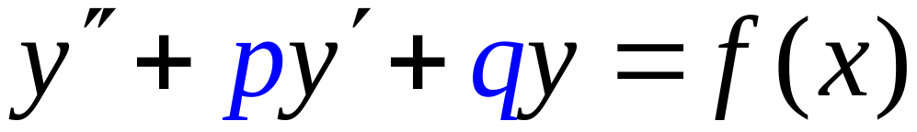
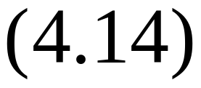
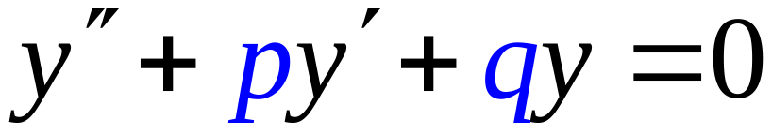
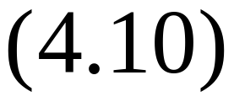
二阶常系数非齐次线性微分方程：
对应齐次线性微分方程：

Slide 3
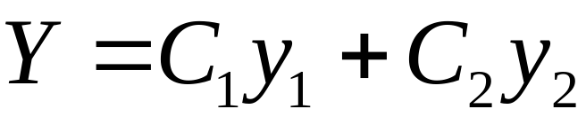
二阶常系数非齐次线性微分方程的求解步骤
(1) 求出对应齐次线性方程(4.10)的通解：
已会了
(2) 求出原方程 (4.14)的一个特解：y*
还不会
谁不会？
(3) 写出原方程 的通解：y = Y + y*

Slide 4
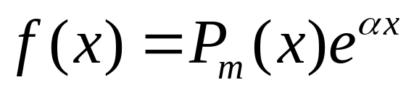
如何求出原方程 的一个特解？
原方程 的一个特解应当具有什么形式？
这与方程
的自由项 f(x) 的形式有关。
I 设
其中 P_{m}(x) 是 m 次多项式

Slide 5

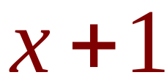
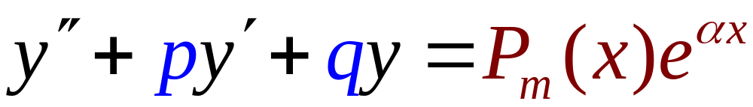
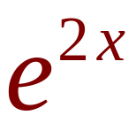
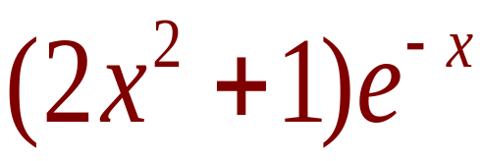
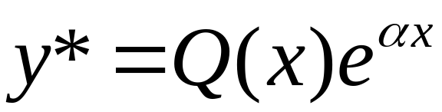
I
因为 f(x) 中含有指数函数
因此特解 y* 中也必须有指数函数
设特解
其中 Q(x) 是一个待定的多项式

Slide 6
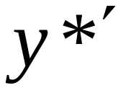
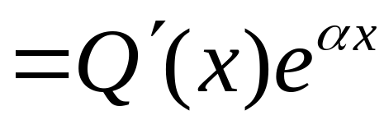
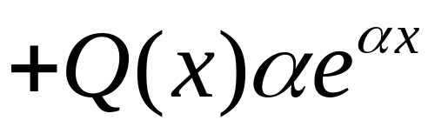
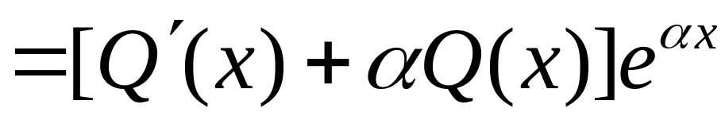
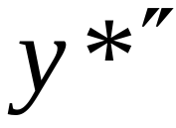
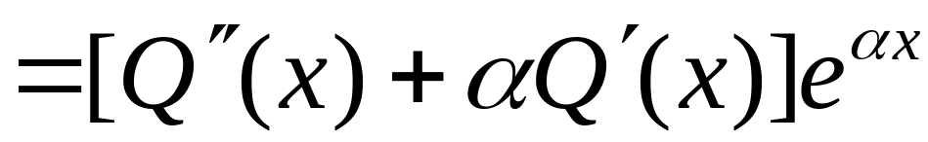
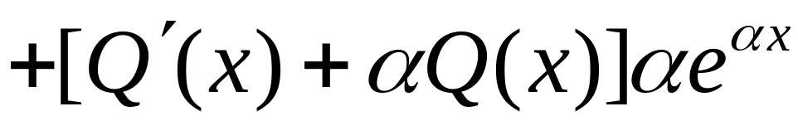
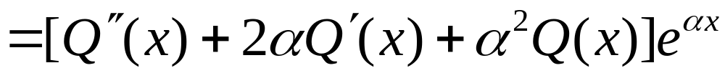
求导：
再求导：

Slide 7
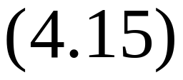
代入原方程，并约去 e^{αx} ，得

Slide 8
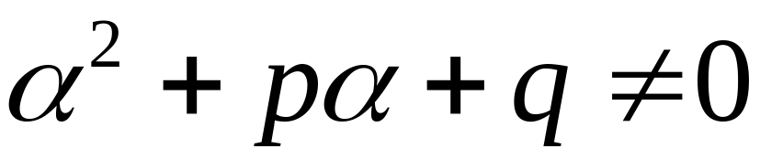
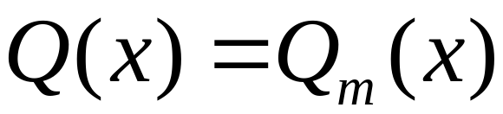
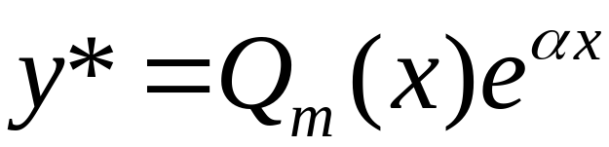
(1) 若α 不是特征根：
则 Q(x) 与 P_{m}(x) 是同次多项式：
方程的通解形如：

Slide 9
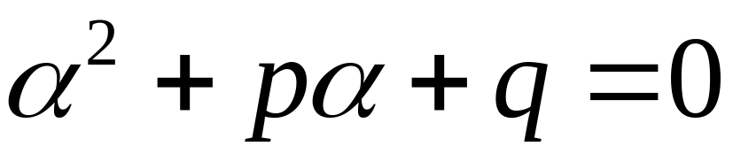
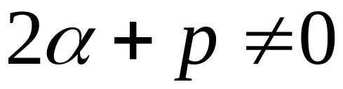
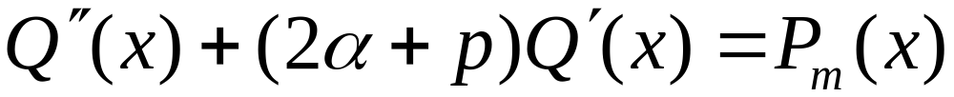
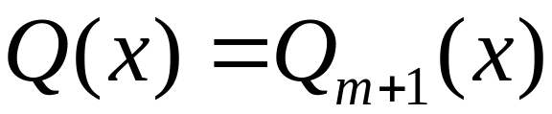
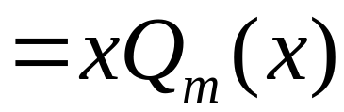
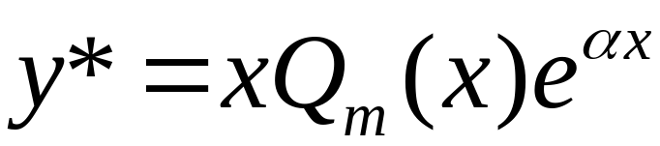
(2) 若α 是特征单根：
但
则 Q’(x) 与 P_{m}(x) 是同次多项式，Q(x) 是比
P_{m}(x) 高一次的多项式：
Q_{m＋1}(x) 的零次幂不起作用
方程的通解形如：

Slide 10
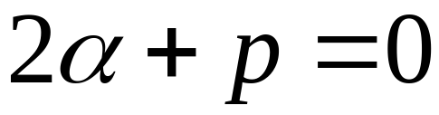
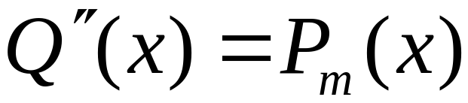
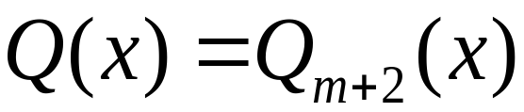
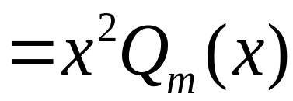
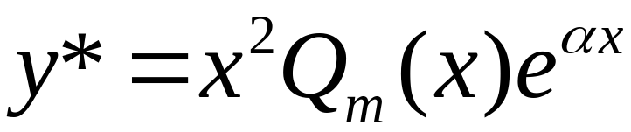
(3) 若α 是特征重根：
且
则 Q’’(x) 与 P_{m}(x) 是同次多项式，Q(x) 是比
P_{m}(x) 高 2 次的多项式：
Q_{m＋2}(x) 的零次幂和一次幂不起作用
方程的通解形如：

Slide 11

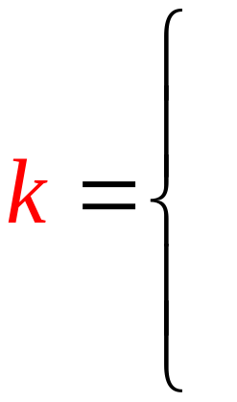
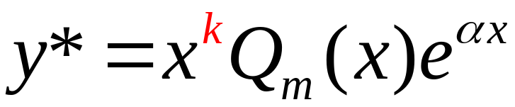


综上所述，
的特解形式为：
当α 不是特征根
当α 是特征单根
当α 是特征重根
将Q_{m}(x) 代入公式(4.15)，比较两端同次幂的系数
即可求出待定系数：a₀, a₁, …, a_{m}

Slide 12
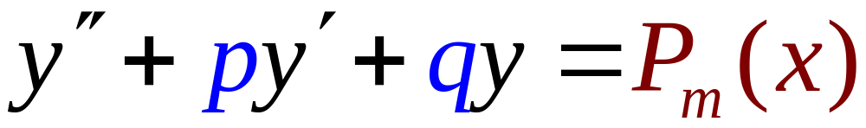
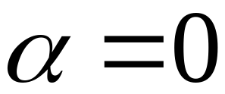
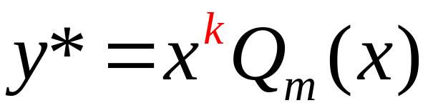
特别地，
特解形式为：
当 0 不是特征根
当 0 是特征单根
当 0 是特征重根

Slide 13
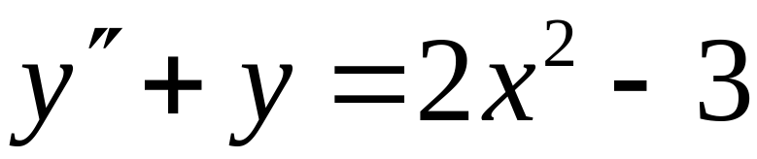
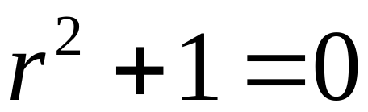
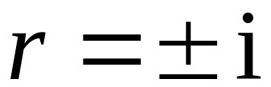
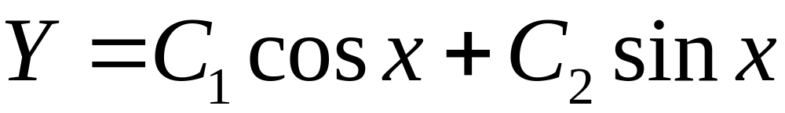
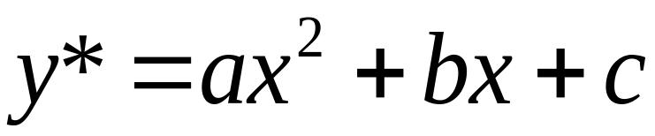
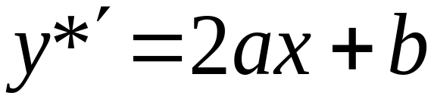
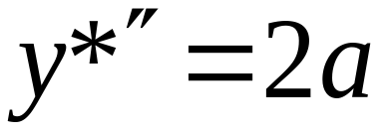
例4.8
求通解：
解
特征方程：
特征根：
对应齐次方程的通解：
α = 0
因为 α = 0 不是特征根，设特解：
求导：

Slide 14
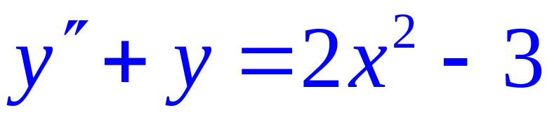
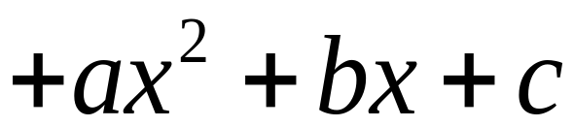
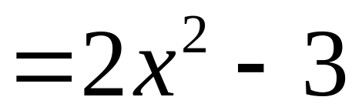
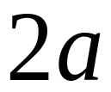





代入原方程：
比较两端同次幂的系数，得

Slide 15




通解：

Slide 16


wffc:=diff(y(x),x$2)+y(x)=2*x^2-3:
tongjie:=dsolve(wffc,y(x)):
toplot:=[seq(seq(rhs(tongjie),_C1=-3..3),_C2=-3..3)]:
plot(toplot,x=-2..2,y=-12..6,thickness=1,color=blue);

Slide 17

wffc:=diff(y(x),x$2)+y(x)=0:
tongjie:=dsolve(wffc,y(x)):
toplot:=[seq(seq(rhs(tongjie),_C1=-3..3),_C2=-3..3)]:
plot(toplot,x=-2..2,y=-6..6,thickness=1,color=blue);

Slide 18










例4.9
求通解：
解
特征方程：
特征根：
对应齐次方程的通解：
α = -1
因为 α = -1是特征单根，设特解：

Slide 19










代入公式(4.15):
通解：

Slide 20


wffc:=diff(y(x),x$2)-2*diff(y(x),x)-3*y(x)=exp(-x):
tongjie:=dsolve(wffc,y(x)):
toplot:=[seq(seq(rhs(tongjie),_C1=-3..3),_C2=-3..3)]:
plot(toplot,x=-2..2,y=-12..12,color=blue);

Slide 21

> wffc:=diff(y(x),x$2)-2*diff(y(x),x)-3*y(x)=0:
tongjie:=dsolve(wffc,y(x)):
toplot:=[seq(seq(rhs(tongjie),_C1=-3..3),_C2=-3..3)]:
plot(toplot,x=-2..2,y=-12..12,color=blue);

Slide 22









例4.10
求通解：
解
特征方程：
特征根：
二重根
对应齐次方程的通解：
α = 1
因为 α = 1是特征重根，设特解：

Slide 23








代入公式(4.15):

Slide 24



通解：

Slide 25

> wffc:=diff(y(x),x$2)-2*diff(y(x),x)+y(x)=(1+x)*exp(x):
tongjie:=dsolve(wffc,y(x)):
toplot:=[seq(seq(rhs(tongjie),_C1=-3..3),_C2=-3..3)]:
plot(toplot,x=-4..3,y=-10..10,color=blue);

Slide 26

> wffc:=diff(y(x),x$2)-2*diff(y(x),x)+y(x)=0:
tongjie:=dsolve(wffc,y(x)):
toplot:=[seq(seq(rhs(tongjie),_C1=-3..3),_C2=-3..3)]:
plot(toplot,x=-4..3,y=-10..10,color=blue);

Slide 27





例4.10
求通解：
解
只设特解
特征方程：
特征根：
α = -3
因为 α = -3 是特征单根，设特解：
后面的计算请同学自己试试看。

Slide 28


wffc:=diff(y(x),x$2)+3*diff(y(x),x)=0:
tongjie:=dsolve(wffc,y(x)):
toplot:=[seq(seq(rhs(tongjie),_C1=-5..5),_C2=-5..5)]:
plot(toplot,x=-1..2,y=-10..10,color=blue);

Slide 29

wffc:=diff(y(x),x$2)+3*diff(y(x),x)=(1+x)*exp(x):
tongjie:=dsolve(wffc,y(x)):
toplot:=[seq(seq(rhs(tongjie),_C1=-5..5),_C2=-5..5)]:
plot(toplot,x=-1..2,y=-10..10,color=blue);

Slide 30




II
例如
特点：
必须有三角函数

Slide 31




特解的设法：
当
不是特征根
当
是特征根

Slide 32


解的设法：
当
不是特征根
当
是特征根

Slide 33







例4.12
求通解：
解
特征方程：
特征根：
对应齐次方程的通解：
不是特征根

Slide 34









不是特征根
设特解：
求导：

Slide 35






再求导：

Slide 36












代入原方程，得：
比较 sin2x, cos2x 的系数，得
解出：

Slide 37




特解：
通解：

Slide 38


wffc:=diff(y(x),x$2)+y(x)=x*cos(2*x):
tongjie:=dsolve(wffc,y(x)):
toplot:=[seq(seq(rhs(tongjie),_C1=-3..3),_C2=-3..3)]:
plot(toplot,x=-2..2,y=-5..5,color=blue);

Slide 39



wffc:=diff(y(x),x$2)+y(x)=0:
tongjie:=dsolve(wffc,y(x)):
toplot:=[seq(seq(rhs(tongjie),_C1=-3..3),_C2=-3..3)]:
plot(toplot,x=-2..2,y=-5..5,color=blue);

Slide 40







定理4.5
复数解的拆分
特解
特解
特解

Slide 41





特征根：
另解
复数法
考虑复数方程：
补上虚部
由欧拉公式：
I 型自由项
不是特征根
设以上方程的特解：

Slide 42









代入(4.15)

Slide 43







Slide 44





由定理4.5
有特解：

Slide 45





复数法思路
II 型自由项
补上虚部
欧拉公式
I 型自由项
求解
取实部
原方程的解

Slide 46



复数法思路
II 型自由项
补上实部
欧拉公式
I 型自由项
求解
取虚部
原方程的解

Slide 47





定理4.4
自由项的叠加原理
特解
特解
特解

Slide 48




特征根：
(i) Consider
（Type II）Find a particular solution
(ii) Consider
（Type I）Find a particular solution

Slide 49



Therefore, the general solution of
is

Slide 50

二阶常系数线性方程的应用
弹簧的振动
The vibration of springs
电磁振荡
The vibration of electric circuits
例4.14
弹簧的机械振动
m

Slide 51

m
弹簧的自然长度
平衡位置
The natural length
Equilibrium Position

Slide 52



Hooke’s Law
m
恢复力
Restoring force
k: the spring constant
m

Slide 53



m
求物体的运动方程
由牛顿第二定律：
得
二阶常系数齐次线性方程

Slide 54




特征方程：
特征根：
通解：

Slide 55


这是一个简谐运动
The simple harmonic motion

Slide 56






例如

Slide 57


with(plots):wffc:=diff(y(x),x$2)+64*y(x)=0:
tongjie:=dsolve(wffc,y(x)):tejie:=dsolve({wffc,y(0)=1,D(y)(0)=0},y(x));
tongjiequxian:=[seq(seq(rhs(tongjie),_C1=-1..1),_C2=-1..1)]:
p1:=plot(tongjiequxian,x=-2..10,y=-2..2,color=red):
p2:=plot(rhs(tejie),x=-2..10,y=-2..2,thickness=3,color=blue):
display(p1,p2,scaling=constrained);

Slide 58
简谐运动的动画程序
简谐运动
with(plots): A:=1:c:=8:eps:=0.1:
d:=0:a:=0:b:=100:f:=x->A*cos(c*x+d):
p:=plot([x,f(x),x=a..b/10],color=red,thickness=2):
dongdian:=seq(pointplot([eps*k,f(eps*k)],color=blue),k=a..b):
dongdian:=display(seq(dongdian,k=0..0),insequence=true):
dongdian1:=seq(plot([[0,f(eps*k)+0.2],[0,f(eps*k)]],color=blue,thickness=6),k=a..b):
dongdian1:=display(seq(dongdian1,k=0..0),insequence=true):
display({dongdian,dongdian1,p}, scaling=constrained,tickmarks=[5,2],title='simple_harmonic_motion');

Slide 59
有阻尼自由运动
Damped vibrations
假设物体受到摩擦力的作用
或者受到介质（液体）的阻力的作用
m

Slide 60


m
此阻力与物体的运动速度成正比：
得微分方程：

Slide 61




二阶常系数
齐次线性方程
特征方程：
特征根：
(1)
大阻尼情形
Overdamping
此时，r₁, r₂是两个不同的负根

Slide 62





通解：
物体按指数规律迅速衰减，没有产生振动
强大的阻尼使运动衰减
C1:=1:C2:=3:r1:=-1:r2:=-1/2:
plot(C1*exp(r1*t)+C2*exp(r2*t),t=0..8,view=[0..2,0..C1+C2],scaling=constrained,thickness=3);

Slide 63



通解：
物体按指数规律迅速衰减，没有产生振动
强大的阻尼使运动衰减
C1:=6:C2:=-5:r1:=-1:r2:=-1/2:
plot(C1*exp(r1*t)+C2*exp(r2*t),t=0..8,view=[0..2,-2..2],scaling=constrained,thickness=3);

Slide 64





例如
大阻尼运动
初始位置为正，初始速度为正，
使物体先升后降，然后衰减为零。
with(plots):k:=4:m:=1/4:mu:=3:
wffc:=m*diff(y(x),x$2)+mu*diff(y(x),x)+k*y(x)=0:
tongjie:=dsolve(wffc,y(x));tejie:=dsolve({wffc,y(0)=0.1,D(y)(0)=2},y(x));
p2:=plot(rhs(tejie),x=0..10,y=-0.1..0.3,thickness=3,color=blue):
display(p2,scaling=unconstrained,tickmarks=[5,2]);

Slide 65



大阻尼运动
初始位置为负，初始速度为正，
使物体先经过平衡位置，然后衰减为零。
with(plots):k:=4:m:=1/4:mu:=2:
wffc:=m*diff(y(x),x$2)+mu*diff(y(x),x)+k*y(x)=0:
tongjie:=dsolve(wffc,y(x));tejie:=dsolve({wffc,y(0)=-0.1,D(y)(0)=2},y(x));
tongjiequxian:=[seq(seq(rhs(tongjie),_C1=-1..1),_C2=-1..1)]:
p1:=plot(tongjiequxian,x=0..5,y=-0.2..0.2,color=red):
p2:=plot(rhs(tejie),x=0..5,y=-0.2..0.2,thickness=3,color=blue):
display(p1,p2,scaling=unconstrained,tickmarks=[5,2]);

Slide 66


大阻尼运动
初始位置为正，初始速度为负，
使物体先经过平衡位置，然后衰减为零。
with(plots):k:=4:m:=1/4:mu:=2:
wffc:=m*diff(y(x),x$2)+mu*diff(y(x),x)+k*y(x)=0:
tongjie:=dsolve(wffc,y(x));tejie:=dsolve({wffc,y(0)=0.1,D(y)(0)=-2},y(x));
tongjiequxian:=[seq(seq(rhs(tongjie),_C1=-1..1),_C2=-1..1)]:
p1:=plot(tongjiequxian,x=0..5,y=-0.2..0.2,color=red):
p2:=plot(rhs(tejie),x=0..5,y=-0.2..0.2,thickness=3,color=blue):
display(p1,p2,scaling=unconstrained,tickmarks=[5,2]);

Slide 67


大阻尼运动
初始位置为负，初始速度为负，
使物体先降后升，然后衰减为零。
with(plots):k:=4:m:=1/4:mu:=3:
wffc:=m*diff(y(x),x$2)+mu*diff(y(x),x)+k*y(x)=0:
tongjie:=dsolve(wffc,y(x));tejie:=dsolve({wffc,y(0)=-0.1,D(y)(0)=-1},y(x));
p2:=plot(rhs(tejie),x=0..10,y=-0.1..0.3,thickness=3,color=blue):
display(p2,scaling=unconstrained,tickmarks=[5,2]);

Slide 68
大阻尼运动动画
暂缺
with(plots): K:=4:m:=1/4:mu:=2:C1:=0:C2:=1:d:=1:a:=0:b:=100: eps:=0.05: wffc:=m*diff(y(x),x$2)+mu*diff(y(x),x)+K*y(x)=0;
tongjie:=dsolve(wffc,y(x)):
tejie:=dsolve({wffc,y(0)=0,D(y)(0)=1},y(x));
f:=rhs(tejie):
p:=plot([x,f(x),x=a..b/10],color=red,thickness=2):
dongdian:=seq(pointplot([eps*k,f(eps*k)],color=blue),k=a..b):
dongdian:=display(seq(dongdian,k=0..0),insequence=true):
dongdian1:=seq(plot([[0,f(eps*k)+0.01],[0,f(eps*k)]],color=blue,thickness=6),k=a..b):
dongdian1:=display(seq(dongdian1,k=0..0),insequence=true):
display({dongdian,dongdian1,p},title='Overdamped_motion',tickmarks=[4,2]);

Slide 69




(2)
小阻尼情形
Under damping
此时，r₁, r₂是一对共轭复根：
通解：

Slide 70




with(plots): m:=1/2:c:=3:C:=15:eps:=0.5:mu:=1/20:K:=8:w:=sqrt(4*m*K-mu^2)/2*m:
d:=1:a:=0:b:=100:f:=x->exp(-mu*x/(2*m))*C*cos(w*x):
p:=plot([x,f(x),x=a..b/2],thickness=2): p1:=plot([x,C*exp(-mu*x/(2*m)),x=a..b/2],color=blue):p2:=plot([x,-C*exp(-mu*x/(2*m)),x=a..b/2],color=blue):
display({p,p1,p2}, scaling=constrained,tickmarks=[4,2],title='Damped_motion');

Slide 71



小阻尼振动
物体作振动，逐渐衰减为零。
with(plots):k:=4:m:=1/4:mu:=0.1:
wffc:=m*diff(y(x),x$2)+mu*diff(y(x),x)+k*y(x)=0:
tongjie:=dsolve(wffc,y(x));tejie:=dsolve({wffc,y(0)=0.2,D(y)(0)=1},y(x));
p2:=plot(rhs(tejie),x=0..10,y=-0.35..0.35,thickness=3,color=blue):
> display(p2,scaling=unconstrained,tickmarks=[5,2]);

Slide 72
小阻尼振动动画
小阻尼振动动画
with(plots): m:=1/2:c:=3:C1:=10:eps:=0.5:mu:=1/20:K:=8:w:=sqrt(4*m*K-mu^2)/2*m:
> d:=1:a:=0:b:=100:f:=x->exp(-mu*x/(2*m))*C1*cos(w*x):
> p:=plot([x,f(x),x=a..b/2],color=red,thickness=2):
> dongdian:=seq(pointplot([eps*k,f(eps*k)],color=blue),k=a..b):
> dongdian:=display(seq(dongdian,k=0..0),insequence=true):
> dongdian1:=seq(plot([[0,f(eps*k)+1],[0,f(eps*k)-1]],color=blue,thickness=8),k=a..b):
> dongdian1:=display(seq(dongdian1,k=0..0),insequence=true):
> display({dongdian,dongdian1,p}, scaling=constrained,tickmarks=[4,2],title='Underdamped_motion');

Slide 73



(3)
临界阻尼情形
Critical damping
此时，r₁, r₂是二重根：
通解：

Slide 74








例如

Slide 75



with(plots): K:=4:m:=1/4:mu:=2:C1:=0:C2:=1:d:=1:a:=0:b:=4: eps:=0.05: wffc:=m*diff(y(x),x$2)+mu*diff(y(x),x)+K*y(x)=0;
> tongjie:=dsolve(wffc,y(x)):
> tejie:=dsolve({wffc,y(0)=0,D(y)(0)=1},y(x));
> f:=rhs(tejie):
> plot([x,f(x),x=a..b],color=red,thickness=2);

Slide 76
临界阻尼运动动画
with(plots): m:=1/2:C1:=0:C2:=1:mu:=2:d:=1:a:=0:b:=100: eps:=0.05:
f:=x->exp(-mu*x/(2*m))*(C1+C2*x):
p:=plot([x,f(x),x=a..b/10],color=red,thickness=2):
dongdian:=seq(pointplot([eps*k,f(eps*k)],color=blue),k=a..b):
dongdian:=display(seq(dongdian,k=0..0),insequence=true):
dongdian1:=seq(plot([[0,f(eps*k)+0.01],[0,f(eps*k)]],color=blue,thickness=6),k=a..b):
dongdian1:=display(seq(dongdian1,k=0..0),insequence=true):
display({dongdian,dongdian1,p}, scaling=unconstrained,title='Damped_motion',tickmarks=[4,2]);

Slide 77



例如

Slide 78




Slide 79
临界阻尼运动动画
with(plots): m:=1/2:C1:=-1/2:C2:=3:mu:=2:d:=1:a:=0:b:=100: eps:=0.05:
f:=x->exp(-mu*x/(2*m))*(C1+C2*x):
p:=plot([x,f(x),x=a..b/10],color=red,thickness=2): dongdian:=seq(pointplot([eps*k,f(eps*k)],color=blue),k=a..b):
dongdian:=display(seq(dongdian,k=0..0),insequence=true):
dongdian1:=seq(plot([[0,f(eps*k)+0.01],[0,f(eps*k)]],color=blue,thickness=6),k=a..b): dongdian1:=display(seq(dongdian1,k=0..0),insequence=true):
display({dongdian,dongdian1,p}, scaling=unconstrained,title='Damped_motion',tickmarks=[4,2]);

Slide 80

初始位置为正
初始速度为正，使物体先升后降，逐渐衰减为零。
with(plots):k:=4:m:=1/4:mu:=2:
wffc:=m*diff(y(x),x$2)+mu*diff(y(x),x)+k*y(x)=0:
tongjie:=dsolve(wffc,y(x));tejie:=dsolve({wffc,y(0)=0.2,D(y)(0)=1},y(x));
tongjiequxian:=[seq(seq(rhs(tongjie),_C1=-1..1),_C2=-1..1)]:
p1:=plot(tongjiequxian,x=0..5,y=-0.2..0.2,color=red):
p2:=plot(rhs(tejie),x=0..5,y=-0.2..0.2,thickness=3,color=blue):
display(p1,p2,scaling=unconstrained,tickmarks=[5,2]);

Slide 81


初始位置为负
但初始速度为正，使物体先经过平衡位置，然后衰减为零。
with(plots):k:=4:m:=1/4:mu:=2:
wffc:=m*diff(y(x),x$2)+mu*diff(y(x),x)+k*y(x)=0:
tongjie:=dsolve(wffc,y(x));tejie:=dsolve({wffc,y(0)=-0.2,D(y)(0)=3},y(x));
tongjiequxian:=[seq(seq(rhs(tongjie),_C1=-1..1),_C2=-1..1)]:
p1:=plot(tongjiequxian,x=0..5,y=-0.2..0.2,color=red):
p2:=plot(rhs(tejie),x=0..5,y=-0.2..0.2,thickness=3,color=blue):
display(p1,p2,scaling=unconstrained,tickmarks=[5,2]);

Slide 82

初始位置为正，初始速
度为负，使物体先经过
平衡位置，然后衰减为零。
with(plots):k:=4:m:=1/4:mu:=2:
wffc:=m*diff(y(x),x$2)+mu*diff(y(x),x)+k*y(x)=0:
tongjie:=dsolve(wffc,y(x));tejie:=dsolve({wffc,y(0)=0.1,D(y)(0)=-2},y(x));
tongjiequxian:=[seq(seq(rhs(tongjie),_C1=-1..1),_C2=-1..1)]:
p1:=plot(tongjiequxian,x=0..5,y=-0.2..0.2,color=red):
p2:=plot(rhs(tejie),x=0..5,y=-0.2..0.2,thickness=3,color=blue):
display(p1,p2,scaling=unconstrained,tickmarks=[5,2]);

Slide 83


初始位置为负
初始速度为负，使物体先降后升，
然后衰减为零。
with(plots):k:=4:m:=1/4:mu:=2:
wffc:=m*diff(y(x),x$2)+mu*diff(y(x),x)+k*y(x)=0:
tongjie:=dsolve(wffc,y(x));tejie:=dsolve({wffc,y(0)=-0.1,D(y)(0)=-1},y(x));
tongjiequxian:=[seq(seq(rhs(tongjie),_C1=-1..1),_C2=-1..1)]:
p1:=plot(tongjiequxian,x=0..5,y=-0.2..0.2,color=red):
p2:=plot(rhs(tejie),x=0..5,y=-0.2..0.2,thickness=3,color=blue):
display(p1,p2,scaling=unconstrained,tickmarks=[5,2]);

Slide 84



强迫振动
Forced motion
外力
通解：
特解：
with(plots):a:=0:b:=20:wffc:=diff(y(x),x$2)+4*y(x)=cos(2*x);
tongjie:=dsolve(wffc,y(x));
tejie:=dsolve({wffc,y(0)=0,D(y)(0)=0},y(x));
f:=rhs(tejie):
plot([x,f(x),x=a..b],color=red,thickness=2);

Slide 85




共振现象
Resonance
振幅越来越大
共振条件：
解函数是无界函数
外力的频率等于弹簧的振动频率
with(plots):a:=0:b:=20:wffc:=diff(y(x),x$2)+4*y(x)=cos(2*x);
> tongjie:=dsolve(wffc,y(x)):
> tejie:=dsolve({wffc,y(0)=0,D(y)(0)=0},y(x));
> f:=rhs(tejie):
> plot([x,f(x),x=a..b],color=red,thickness=2);

Slide 86


将 cos2t 改变为 cos2.1t
共振现象消失
解函数为有界的周期函数
with(plots):a:=0:b:=200:wffc:=diff(y(x),x$2)+4*y(x)=cos(2.1*x);
tongjie:=dsolve(wffc,y(x));
tejie:=dsolve({wffc,y(0)=0,D(y)(0)=0},y(x));
f:=rhs(tejie):
plot([x,f(x),x=a..b],color=red,thickness=2);

Slide 87


将 cos2t 改变为 cos1.9t
共振现象消失
解函数为有界的周期函数
with(plots):a:=0:b:=200:wffc:=diff(y(x),x$2)+4*y(x)=cos(2.1*x);
tongjie:=dsolve(wffc,y(x));
tejie:=dsolve({wffc,y(0)=0,D(y)(0)=0},y(x));
f:=rhs(tejie):
plot([x,f(x),x=a..b],color=red,thickness=2);

Slide 88
共振现象
1. 士兵齐步过桥，桥断裂
2. 女高音振破玻璃杯
3. 收音机的调谐就是利用共振来接收某一频率的电台广播。
4. 弦乐器的琴身和琴筒，当短频率与长频率
出现倍数的关系时，就会产生共振，成为用
来增强声音的共鸣器。
5. 粒子加速器

